Slide 1

«Певец Великой степи»-110 лет со дня рождения писателя Илияса Есенберлина.

Slide 2

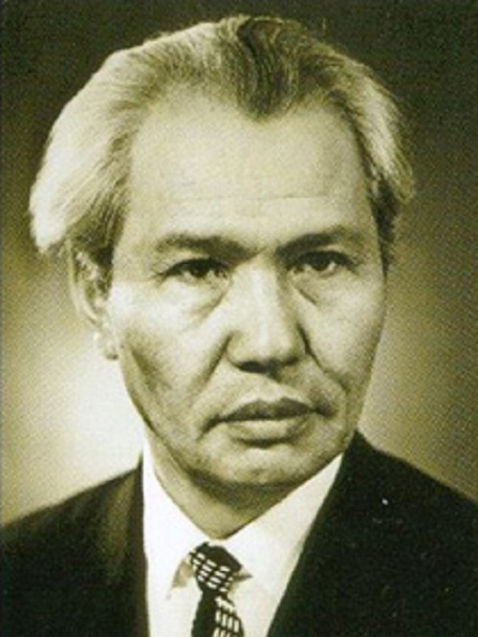
Илияс Есенберлин
10 января 1915, Атбасар, Акмолинская область, Российская империя — 5 октября 1983, Алма-Ата, Казахская ССР, СССР) известный казахский писатель, исторический романист. Лауреат Государственной премии Казахской ССР (1968). Родился 10 января 1915 года в городе Атбасар Акмолинской области. Происходит из рода алтай-карпык племени аргын Среднего жуза. В девять лет остался круглым сиротой и отдан был в детский дом. Уже там будущий писатель проявил творческие наклонности, сочиняя стихи для стенгазет.

Slide 3

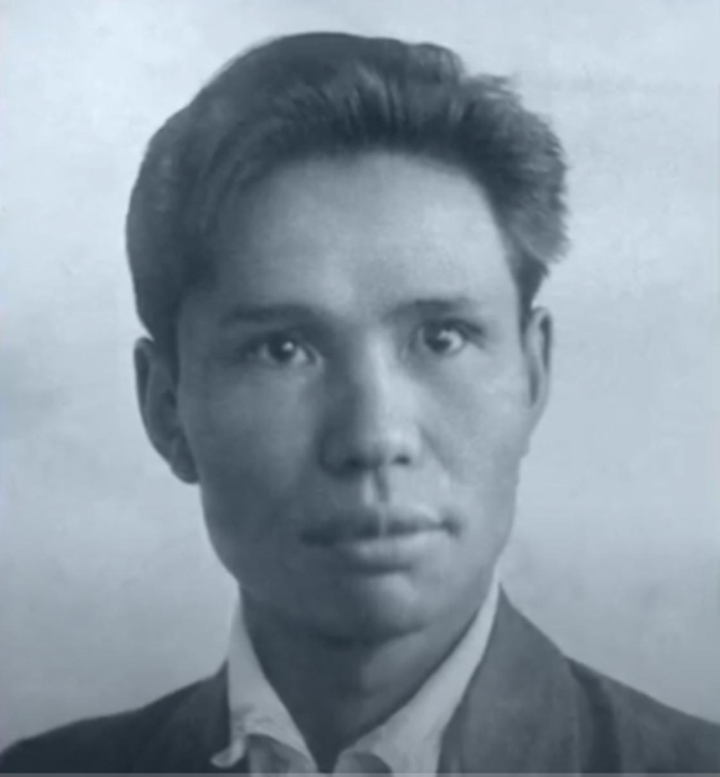
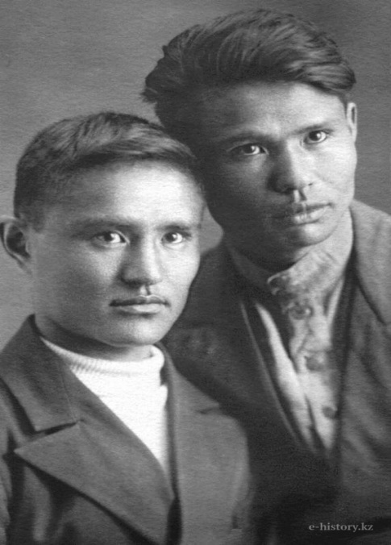
После окончания начальной школы уехал в город Кызыл-Орду, где учился в интернате, а затем устроился на работу в райисполком города Карсакпая. Летом в Карсакпай пришла разнарядка на курсы по подготовке в Горнометаллургический институт в Алма-Ате, и Ильяс стал студентом горного факультета. Будучи активным общественником, вступил в партию и быстро сделался в институте заметным человеком. Когда в 1937 году состоялся 1-й Чрезвычайный съезд Советов Казахстана, принимавший первую конституцию Казахской ССР, студент Есенберлин был избран делегатом этого съезда.
В 1940 году окончил Казахский горно-металлургический институт, направлен на работу в Джезказган, а осенью был призван в Красную Армию. Продолжил учебу в Рижском военно-политическом училище. Ушёл на фронт, в январе 1942 года тяжело ранен в ногу под Старой Руссой, проведя год в госпитале в Костроме, а в 1943 году был комиссован по инвалидности и возвратился в Казахстан. Награждён двумя медалями — «За боевые заслуги» и «За оборону Ленинграда». С 1942 по 1947 год работал инструктором в аппарате ЦК Компартии Казахстана С 1947 по 1951 год был директором Казахской государственной филармонии.

Slide 4
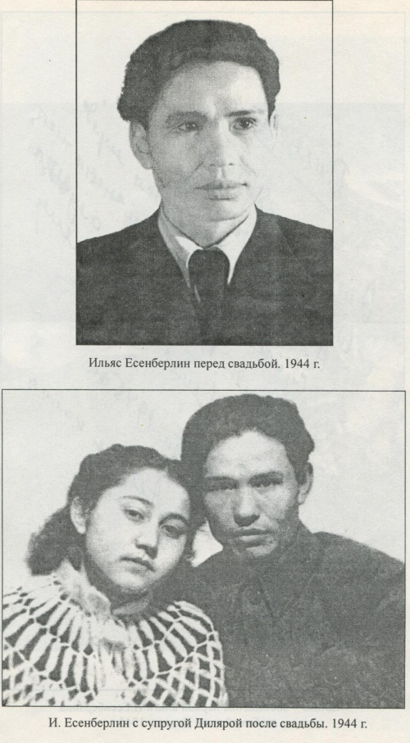

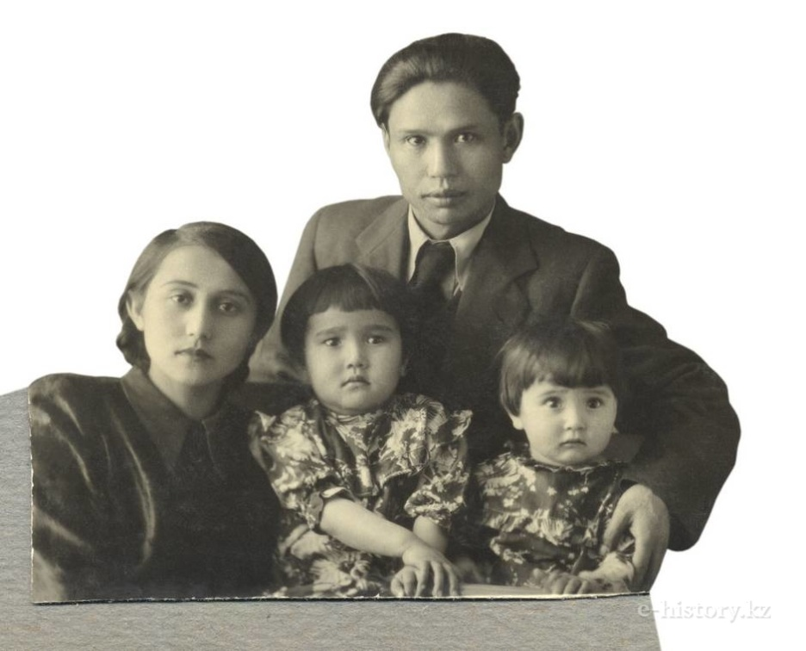
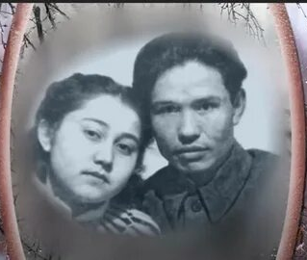
В конце войны вступил в брак с дочерью расстрелянного в 1937 году бывшего наркома юстиции Хамзы Жусупбекова (Юсупбекова). После чего привёз из Акмолинского лагеря жён изменников Родины (АЛЖИР) тёщу, вдову репрессированного наркома, чем привлёк к себе внимание органов НКВД/МГБ. 21 мая 1951 года был арестован и приговорён к 5 годам лишения свободы по статье 109 УК (злоупотребление служебным положением в корыстных целях). Срок отбывал на строительстве Каракумского канала в качестве горного инженера по взрывным работам. 14 апреля 1953 года освобожден со снятием судимости. По освобождении работал в Министерстве геологии Казахской ССР, затем начальником управления Берсугирской шахты.

Slide 5

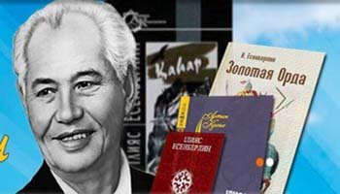
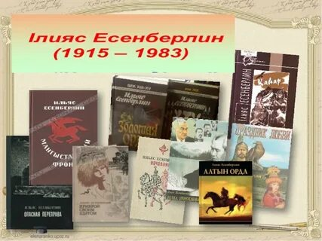
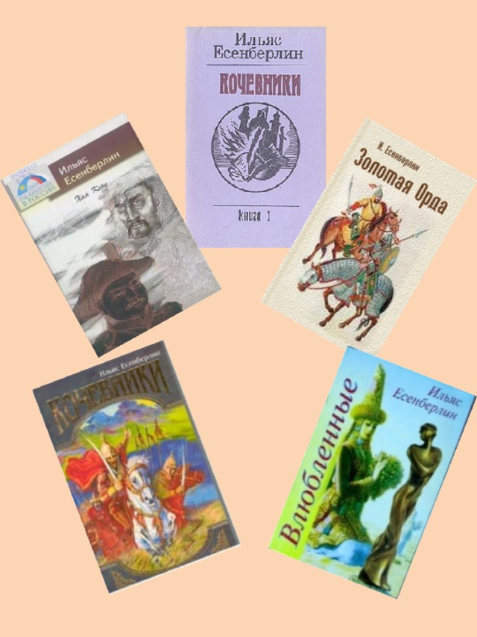
Если до ареста он писал в основном стихи — поэмы «Айша», «Султан» (1945) и сборник «Песни благородства» (1949), то после перешёл на прозу: «Повесть о человеке» (1957), «На берегу реки» (1960). С 1958 года — редактор сценарно-редакционной коллегии киностудии «Казахфильм», с 1962 года — редактор Казгослитиздата, с 1967 года — директор издательства «Жазушы», затем секретарь правления Союза писателей Казахстана (1971—1975). С 1975 года полностью уходит в творческую работу, результатом которой стало создание за 16 лет 15 романов.

Slide 6

Творчество
С 1945 года публикует сборники стихов и поэм. Позже пробует себя в драматургии — пьеса «Борьба в горах» ставится в Республиканском театре юного зрителя. Переводит с русского на казахский произведения К. Д. Ушинского.
Пишет ряд соцреалистических романов: «Схватка» (1966) — о казахстанских инженерах (Государственная премия Казахской ССР 1968 года), «Опасная переправа» (1967) — о становлении советской власти в Казахстане, «Влюблённые» (1968).
Позже переходит на историческую тематику, написав три романа «Хан Кене» (1969), «Заговорённый меч» (1971) и «Отчаяние» (1973), составивших знаменитую трилогию «Кочевники», охватывающую события в казахской степи с XV по середину XIX века: формирование казахского народа, сложные взаимоотношения с Джунгарией, Китаем, Хивой, Бухарой и Российской империей.
Потом выпускает романы «Прикрой своим щитом» (1974) — о первоцелинниках, «Золотые кони просыпаются» (1976), «Мангистауский фронт», «Завещание» (оба — 1978 г.), «Дальние острова» (1983), «Праздник любви» и «Радость белых лебедей» (оба — 1984 г.). Его трилогия «Лодка, переплывшая океан», посвящённая нравам казахской интеллигенции, долго не издавалась и вышла, как и ряд других сочинений, лишь после смерти писателя.
В 1979—1983 годах пишет новую историческую трилогию «Золотая Орда», состоящую из романов «Шестиглавый Айдаһар», «Шесть голов Айдаһара» и «Гибель Айдаһара» («Айдаһар» с казахского — «дракон»), повествующую об истоках казахской нации.
Исторические романы Есенберлина являются значимым событием в истории казахской литературы. Книги писателя переведены на многие языки и изданы общим тиражом более 8 млн экз. Единственный на сегодняшний день национальный казахский писатель, произведения которого были переведены на японский язык.
Как и Абай, он оставил потомкам ряд мудрых высказываний: «Кроме казаха, никто эту жизнь не назвал „жалған“» и др

Slide 7

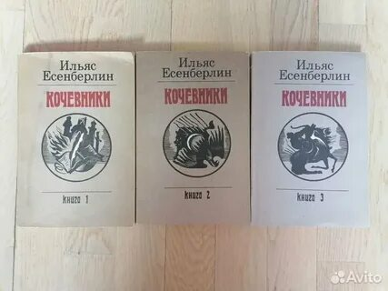

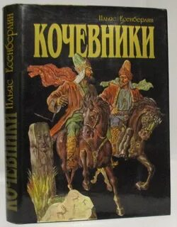
Трилогия «Кочевники»
До Есенберлина в казахской литературе практически не было монументальных художественных книг по национальной истории. Дилогия Мухтара Ауэзова «Путь Абая» описывала жизнь казахского общества в XIX веке. О кочевниках же Великой Степи домонгольской эпохи, времен Чингисхана и Золотой Орды, о становлении в XV—XVI веках Казахского ханства и его многолетней борьбе с Джунгарией, о периоде присоединения казахских степей к России прочитать было негде. Сам писатель вспоминал: «Задумал трилогию „Кочевники“ я ещё в 1945 году. В 1960 году приступил к работе над тремя романами. Причина такой затяжной подготовки проста: исторический материал требует усидчивости и предельной пунктуальности автора». В 1969 году вышел первый роман «Қаһар» («Хан Кене» в переводе на русский) о последнем казахском хане Кенесары. Через два года — «Алмас қылыш» («Заговорённый меч»), ещё через два — третий роман «Жанталас» («Отчаяние»). Все вместе они составили знаменитую историческую трилогию «Көшпенділер» («Кочевники») в переводе Мориса Симашко, за что переводчик получил Государственную премию Казахской ССР имени Абая 1986 года. Это целая эпопея о становлении и жизни казахского народа. Трилогия была представлена на соискание Государственной премии СССР 1980 года, но коллеги из Союза писателей Казахстана написали донос на автора в КГБ СССР, обвинив его в «национализме», и книгу отложили в сторону.
Роман «Кочевники», впервые вышедший как трилогия в 1976 году, впоследствии был издан только на русском языке 12 раз общим тиражом 1,5 млн экземпляров, всего — на 30 языках мира 50 раз общим тиражом около 3 млн экземпляров (данные на 2005 год). Обложку к переизданному в 2004 году роману создал известный казахский художник Есенгали Садырбаев. Президент Казахстана Нурсултан Назарбаев сказал о романе следующее: «Центральное место в творчестве Ильяса Есенберлина занимает знаменитая трилогия „Кочевники“, которую отличают эпический размах, динамизм действия, живые и неповторимые образы выдающихся деятелей казахской истории, точный и выразительный язык». Позже он написал предисловие к английскому изданию книги — «The Nomads» (1998). По мотивам эпопеи (третьего романа «Отчаяние») в 2005 году был выпущен исторический фильм «Кочевник».

Slide 8
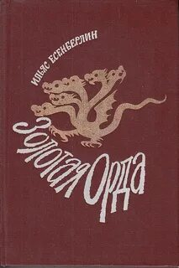

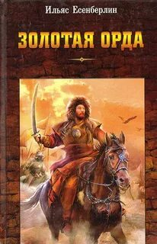
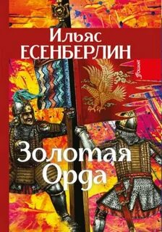
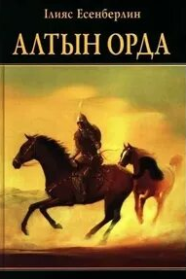
Трилогия «Золотая Орда»
В 1983 году писатель закончил трилогию «Золотая Орда», рассказывающую о давнем этапе истории Степи, но имеющем исключительно важное значение для развития этногенеза казахского народа и становления его будущей государственности. В период Золотой Орды впервые в казахской степи стали возможны интеграционные процессы, получило широкое взаимодействие и взаимовлияние носителей Евразийской степной культуры. Население Казахстана получило большую возможность общения с мусульманским Востоком, Европой, Китаем, стимулировались международные торговые связи. Огромное значение в период Золотой Орды имело привнесение монголами идеи центральной власти, впервые стало возможным объединение ранее разрозненных казахских племён, было введено степное законодательство. Ильяс Есенберлин впервые в казахской литературе сумел систематизировать отдельные исторические материалы сложнейшего периода расцвета и падения Золотой Орды, оказавшей громадное влияние на развитие всего Евразийского континента. Он с эпическим размахом сумел отобразить реальный динамизм исторических событий и создать неповторимые образы людей Великой степи той эпохи.

Slide 9

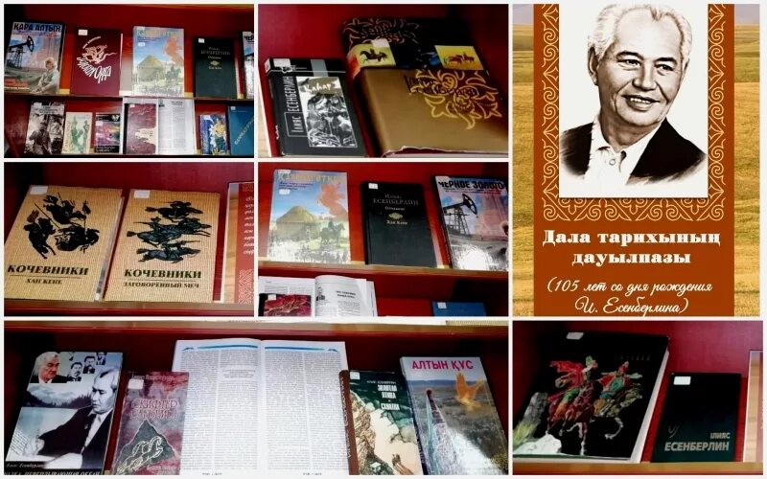

Slide 10

Основные издания
И. Есенберлин. Трилогия «Кочевники» (перевод М. Симашко). — М.: Советский писатель, 1978.
И. Есенберлин. Мангыстауский фронт. Завещание (на казахском языке). А.: Жазушы, 1978.
И. Есенберлин. Собрание сочинений в 5 томах. — Алма-Ата, 1983.
И. Есенберлин. Собрание сочинений в 10 томах (на казахском языке). — Алма-Ата: Жазушы, 1984–1988.
И. Есенберлин. Трилогия «Золотая Орда». — Алматы: Фонд им. И. Есенберлина, 1999.
И. Есенберлин. Трилогия «Кочевники». — Алматы: Фонд им. И. Есенберлина, 2004.
И. Есенберлин. Полное собрание сочинений в 6 томах (на казахском и русском; иллюстрации Д. Кастеева). Алматы: Фонд им. И. Есенберлина, 2021.
Награды
Орден Трудового Красного Знамени
Орден «Знак Почёта»
Медаль «За боевые заслуги»
Медаль «За оборону Ленинграда»
Лауреат Государственной премии Казахской ССР, 1968 год (за роман «Схватка»).
Память
В столице Казахстана Астане имеется улица Ильяса Есенберлина.
В Алматы именем Ильяса Есенберлина названа улица, проходящая между Центральным парком и зоопарком.
На «Доме писателей», где он жил, установлена мемориальная доска.
Его именем названа известная гимназия № 25 в центре Алматы.
В родном городе Есенберлина Атбасаре открыт Литературный музей Ильяса Есенберлина, посвященный его творчеству, а также установлена мемориальная доска на доме, где родился писатель. Эта улица также названа именем Есенберлина. Имя писателя присвоено школе-гимназии № 1.
В центре Атбасара к столетию со дня рождения писателя ему установлен памятник.
В городе Жезказгане также есть улица Ильяса Есенберлина.
Фильмография
Соавтор сценария фильм 1961 года «Сплав».

